Slide 1
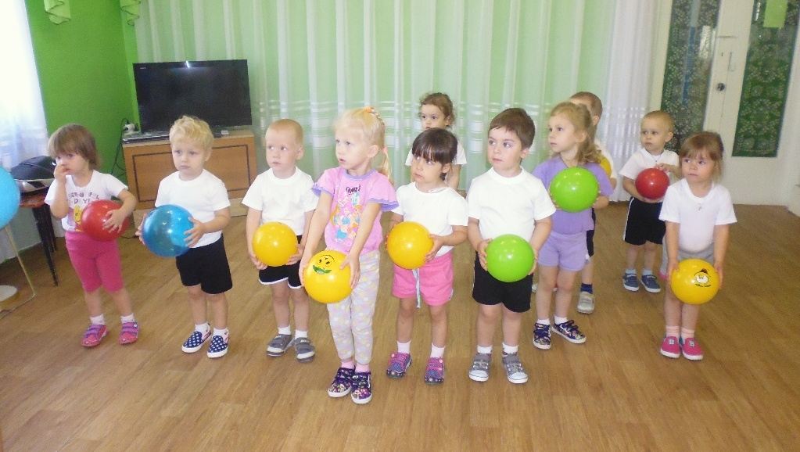
Познавательно-игровой проект
«Эти разные мячи»
Срок реализации: 2 месяца (с 10.10.2016г по 10.12.2016г)
Возраст: средняя группа, 4-5 лет
Тип проекта: познавательно-игровой
Участники: дети, педагоги, родители.

Slide 2
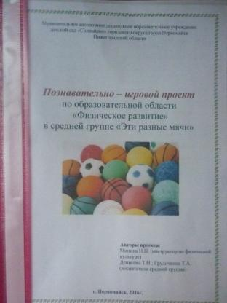
Девиз проекта:
«Мяч помощник нам в игре, ты бери его везде!»
Цель проекта: создание оптимальных условий для сохранения и укрепления физического, психического и социального здоровья детей; способствоватвование познавательному и физическому развитию ребенка по средствам взаимодействия с мячом.

Slide 3
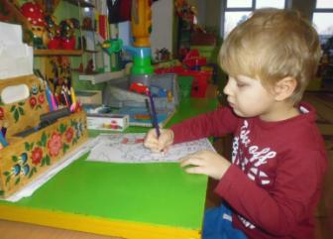
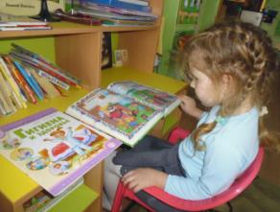
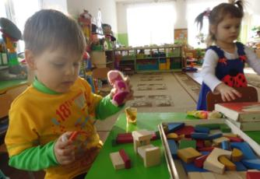
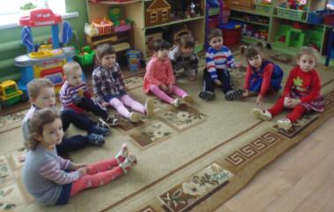
Большое предпочтение дети отдавали
самостоятельной игровой
деятельности.
Беседа с детьми показала, как мало дети знают о мячах.

Slide 4
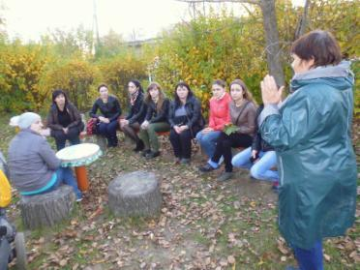
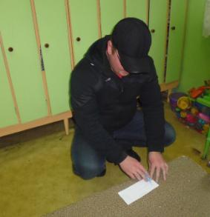
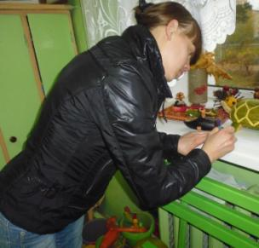
Опроса среди родителей на тему:
«Играете ли Вы с ребенком дома в мяч?».
Есть ли дома мяч?
Да – 94%
Нет – 6%
Играете ли Вы с ребёнком дома в мяч?
Играют, но редко – 60%
Играю часто – 40%
Не играю совсем – 0%

Slide 5
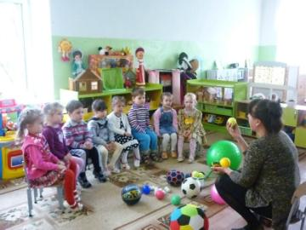
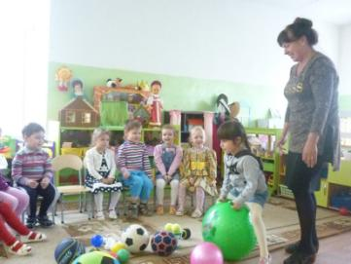
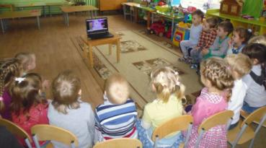
Организационный этап
Беседа «Какие мячи есть в спортивном зале
и как их использовать?»
Просмотр мультфильмов

Slide 6
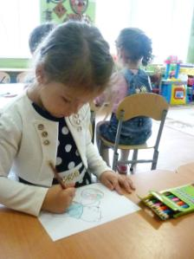
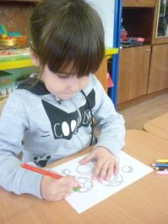
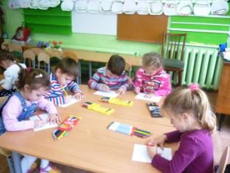
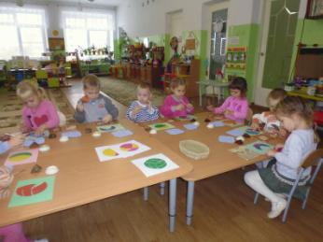
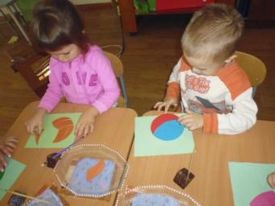
Практический этап
Мы рисуем
«Такие разные мячи», «Мяч в игре»
Аппликация «Мой весёлый звонкий мяч»

Slide 7
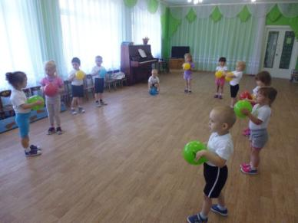
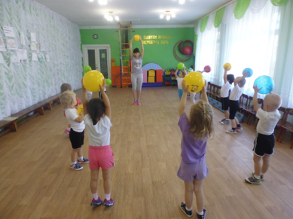
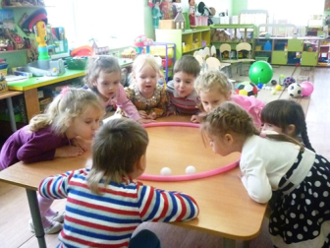
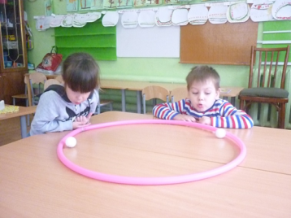
Утренняя гимнастика
Дыхательная гимнастика

Slide 8
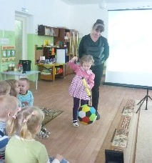
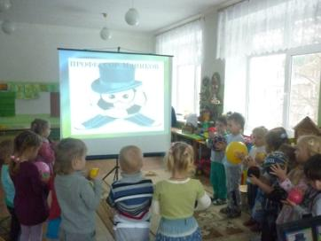
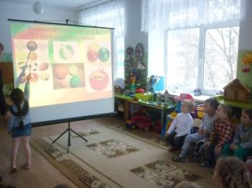
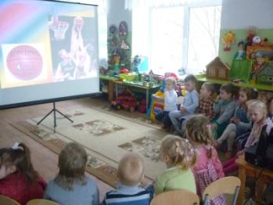
Знакомство с историей возникновения мяча

Slide 9
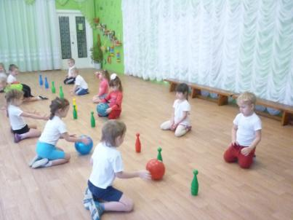
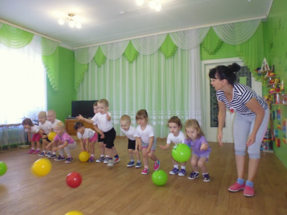
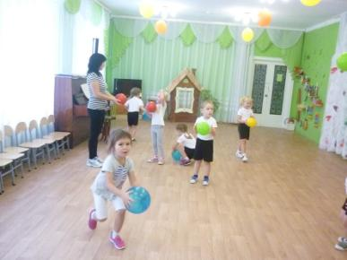
НОД по физическому развитию

Slide 10
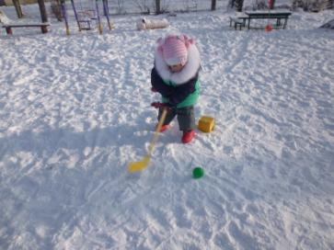
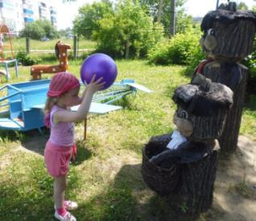
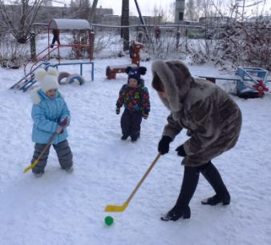
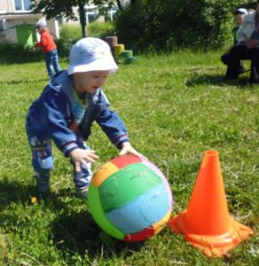
На прогулку мы идём, мячик мы с собой берём

Slide 11
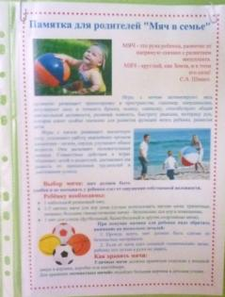
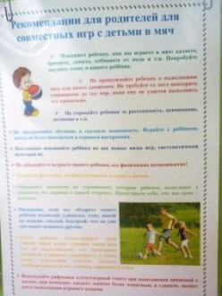
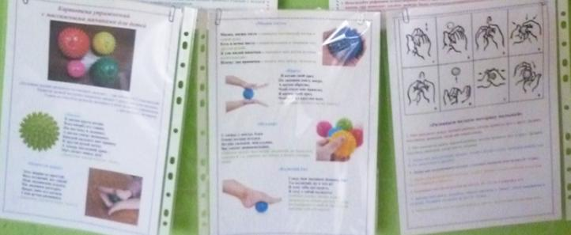
Для родителей

Slide 12
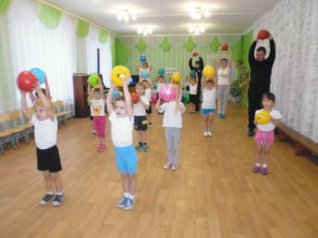
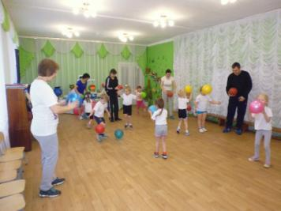
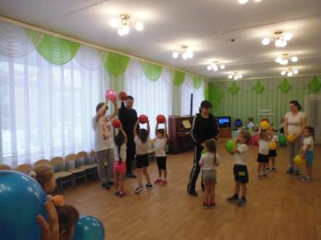
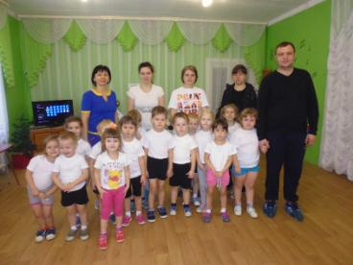
Заключительный этап
Итоговое мероприятие «Мой весёлый звонкий мяч»
Помогает нам всегда очень дружная семья

Slide 13
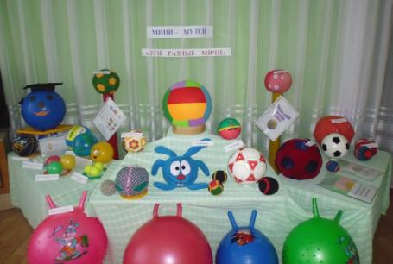
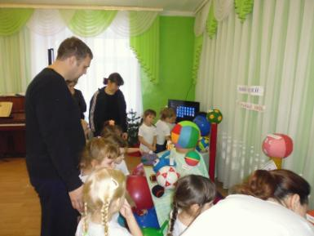
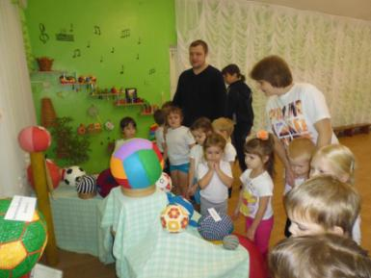
Мини-музей «Эти разные мячи»
Мини-музей состоял из мячей, которые имеются в физкультурном зале, в группе, из мячей сделанных руками воспитателей и родителей.

Slide 14
Спасибо за внимание!

